Slide 1
Thứ ba ngày 5 tháng 10 năm 2021
Toán
Bảng cộng qua 10 (Tiết 2)

Slide 2
CHỦ ĐỀ 2
PHÉP CỘNG, PHÉP TRỪ TRONG PHẠM VI 20
BÀI 8 : BẢNG CỘNG QUA 10

Slide 3
TIẾT 2

Slide 5
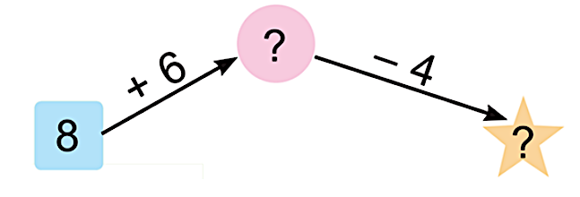
1
Số?
Số hạng | 7 | 9 | 4 | 8 | 6 | 9
Số hạng | 5 | 3 | 8 | 4 | 7 | 8
Tổng | 11 | ? | ? | ? | 13 | ?
12
12
12
17
2
Số?
14
14
10
10
18

Slide 7
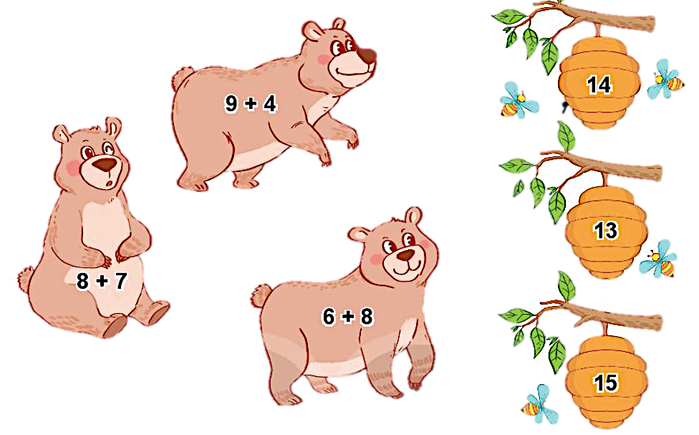
3
Tìm tổ cho gấu :
14
9 + 4
13
8 + 7
6 + 8
15

Slide 8
4
> ; < ; = ?
a) 6 + 6 11
7 + 5 12
b) 6 + 6 3 + 9
9 + 2 7 + 7
>
?
=
?
12
12
12
?
<
=
?
12
11
14

Slide 9
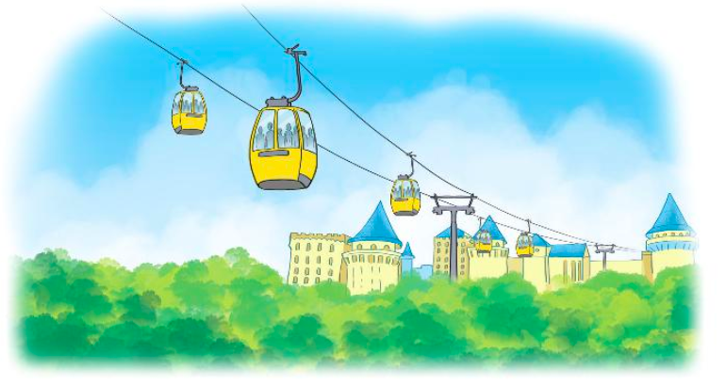
5
Trong ca-bin thứ nhất có 7 người, trong ca-bin thứ hai có 8 người. Hỏi trong hai ca-bin có tất cả bao nhiêu người?

Slide 10
Thứ ba ngày 5 tháng 10 năm 2021
Toán
Bảng cộng qua 10 (Tiết 2)
Bài 5:
Bài giải
Trong hai ca – bin có tất cả số người là:
7 + 8 = 15 (người)
Đáp số: 15 người

Slide 11
Củng cố bài học

